Slide 1


Deep Learning
2019.12.06

Slide 2
CONTENTS
01. 퍼셉트론
02. 오차 역전파
03. 신경망에서 딥러닝으로
04. 딥러닝 설계

Slide 3
01.
퍼셉트론

Slide 4
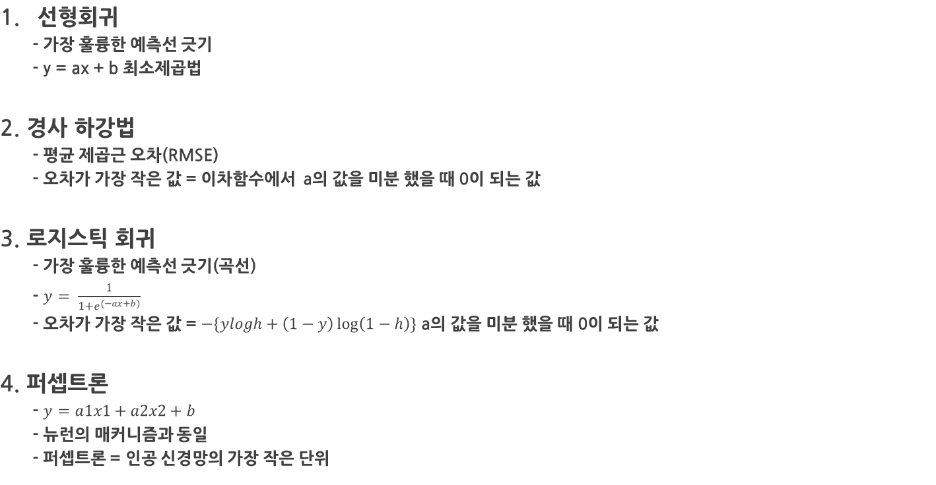
1. 퍼셉트론
지난 세미나 내용 요약
선형회귀
- 가장 훌륭한 예측선 긋기
- y = ax + b 최소제곱법
2. 경사 하강법
- 평균 제곱근 오차(RMSE)
- 오차가 가장 작은 값 = 이차함수에서 a의 값을 미분 했을 때 0이 되는 값
3. 로지스틱 회귀
- 가장 훌륭한 예측선 긋기(곡선)
- $y= \frac{1}{1+e^{(−ax+b)}}$
- 오차가 가장 작은 값 = $−\{ylogh+\left(1−y\right)\log\left(1−h\right)\}$ a의 값을 미분 했을 때 0이 되는 값
4. 퍼셉트론
- $y=a1x1+a2x2+b$
- 뉴런의 매커니즘과 동일
- 퍼셉트론 = 인공 신경망의 가장 작은 단위
Notes:
지난 세미나에서 배웠던 내용을 간략하게 설명하겠습니다.
먼저 딥러닝을 배우기 전에 가장 기본이 되는 선형회귀와 로지스틱 회귀를 알아봤습니다.
먼저, 선형회귀는 가장 훌륭한 예측선 긋기라고 했습니다.
그 예측선을 긋는데는 일차함수인 y = ax +b 직선을 표현하는 이 함수를 사용했고 우리는 a값과 b는 최소 제곱법을 통해
간단하게 구할 수 있었습니다. 하지만 변수가 많아질수록 최소 제곱법으로만 a값과 b값을 구하는데는 한계가 있어서 오차값을 통해
구하는 경사 하강법을 설명했습니다.
경사하강법은 직선과 실제값의 거리가 가장 작은 값, 다시 말해서 오차가 가작 작은 값이 가장 훌륭한 예측선이 된다고 했는데
그러면 가장 작은 오차값을 어떻게 구하냐 이는 이차함수를 이용해서 이차함수에서 a의 값을 미분 했을때 0이 되는 값이 오차가 가장 작은 선이라고 했습니다.
로지스틱 회귀도 선형회귀와 마찬가지로 가장 훌륭한 예측선을 긋는거지만 선형회귀와는 달리 곡선을 그리는 작업입니다.
그래서 곡선을 나타내는 시그모이드 함수를 이용했고 여기서 a값과 b값을 구하는 방법을 알아봤습니다.
B값은 선형회귀에서 구했던 방법 그대로 하면 됐고
A 값은 로그함수를 변형해서 만든 공식을 이용해서 똑같이 a의 값을 미분 했을 때 0이 되는 값을 구해 a값을 구했습니다.
이 로지스틱의 입력값을 통해 출력값을 구하는 함수를 표현하면 이와같고
이는 인간의 뇌에 뉴런이 하는 매커니즘과 동일하다고 했습니다.
이 내용이 1957년에 퍼셉트론이라 하여 논문으로 발표가 되었고 이는 나중에 인공신경망의 가장 중요한 기본 단위가 됩니다.

Slide 5
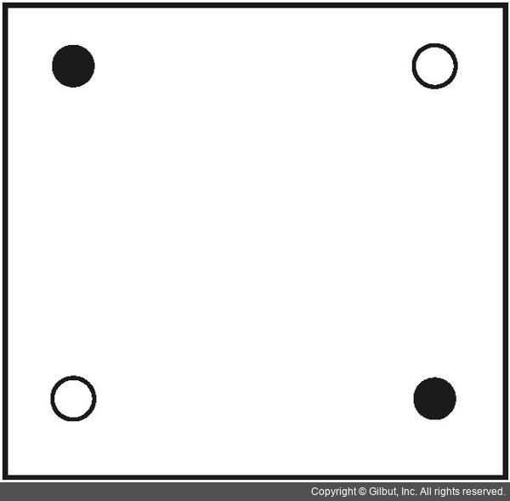
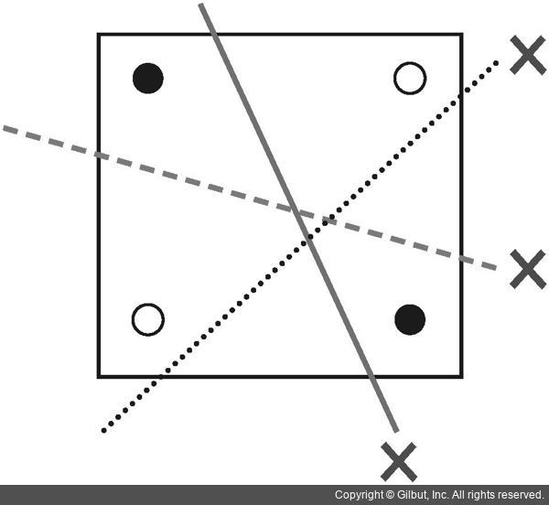
1. 퍼셉트론
퍼셉트론의 과제
임의의 직선을 그어 한쪽 편에는 검은점만 다른 한쪽에는 흰점만 있게끔 할 수 있을까?
선을 아무리 그어도 해결되지 않는 상황이 발생

Slide 6
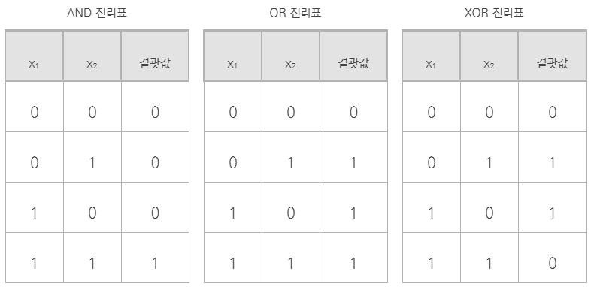
1. 퍼셉트론
XOR(exclusive OR)
컴퓨터는 두 가지의 디지털 값, 즉 0과 1을 입력해 하나의 값을 출력하는 회로(=게이트)가 모여 만들어짐
AND 게이트 = x1, x2가 둘 다 1일 때 결괏값이 1로 출력
OR 게이트 = x1, x2가 둘 중 하나라도 1이면 결괏값이 1로 출력
XOR 게이트 = x1, x2가 둘 중 하나만 1일 때 1이 출력

Slide 7
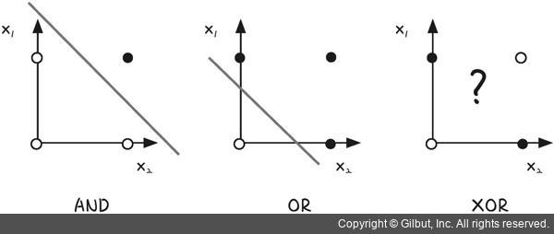
1. 퍼셉트론
XOR(exclusive OR)
결괏값이 0이면 흰점, 1이면 검은검
1969년 MIT의 마빈 민스키(Marvin Minsky)가 <퍼셉트론즈(Perceptrons)> 논문 발표
뉴런 -> 신경망 -> 지능
퍼셉트론 -> 인공 신경망 -> 인공지능

Slide 8
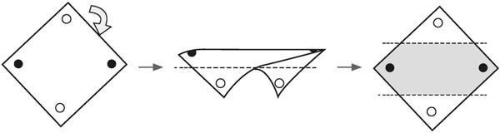
1. 퍼셉트론
다층 퍼셉트론(multilayer perceptron)
인공 신경망 개발을 위해 반드시 XOR 문제를 극복해야만 함
좌표 평면 자체에 변화를 주어 XOR 문제를 해결

Slide 9
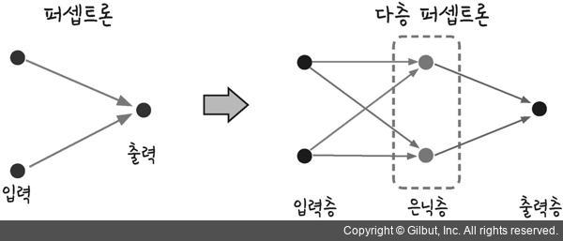
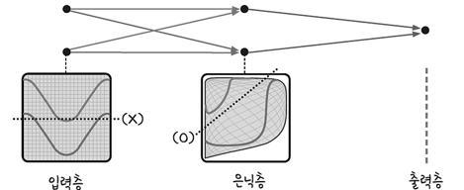
1. 퍼셉트론
다층 퍼셉트론(multilayer perceptron)
좌표 평면 자체에 변화를 주기 위해 두 개의 퍼셉트론을 계산
숨어있는 층 = 은닉층(hidden layer)
은닉층은 좌표평면을 왜곡시키는 결과를 가져옴

Slide 10
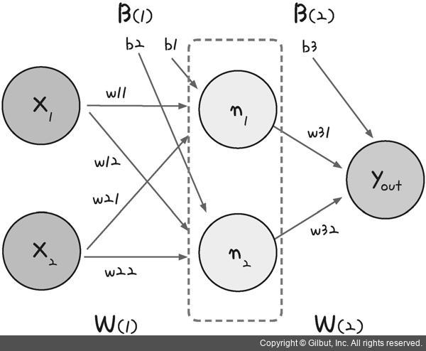
1. 퍼셉트론
다층 퍼셉트론 설계
다층 퍼셉트론이 입력층과 출력층 사이에 은닉층을 만드는 도식
n₁ = σ(x₁w₁₁ + x₂w₂₁ + b₁)
n₂ = σ(x₂w₂₁ + x₂w₂₂ + b₂)
y_{out} = σ(n₁w₃₁ + n₂w₃₂ + b₃)
은닉층으로 퍼셉트론이 각각 자신의 가중치(w)와 바이어스(b)값을 보냄
은닉층에서 모인 값이 한 번 더 시그모이드 함수를 이용해 최종값으로 결과를 보냄

Slide 11
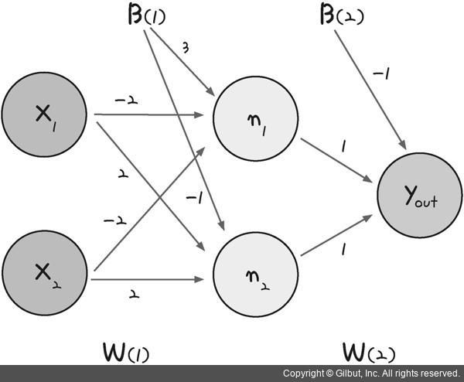
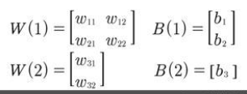
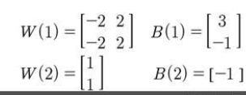
1. 퍼셉트론
XOR 문제의 해결
가중치와 바이어스를 2차원 배열로 표시
은닉층을 포함해 가중치 6개, 바이어스 3개

Slide 12
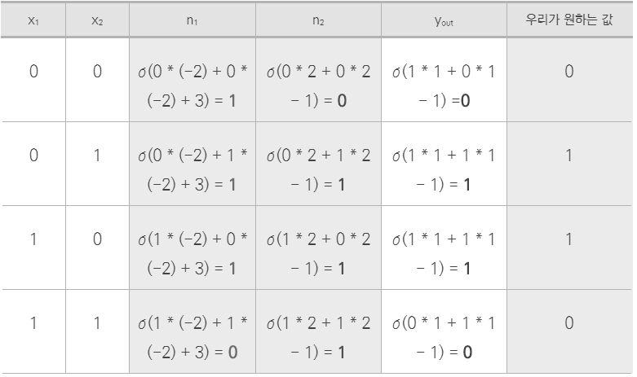
1. 퍼셉트론
XOR 문제의 해결
X1의 값과 x2의 값을 각각 입력해 y값 산출
숨어있는 두 개의 노드를 다층 퍼셉트론을 통해 XOR 문제 해결

Slide 13
02.
오차 역전파

Slide 14
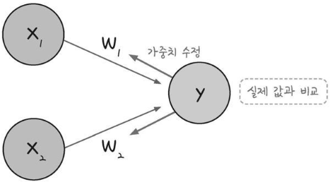
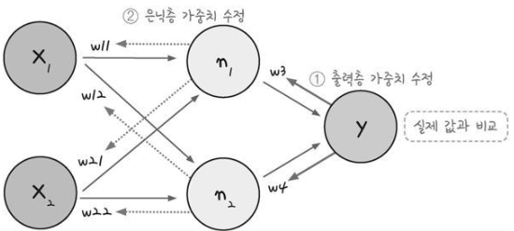

2. 오차 역전파
오차 역전파의 개념
가중치와 바이어스를 구해가는 과정
결괏값의 오차를 구해 이를 토대로 하나 앞선 가중치를 차례로 거슬러 올라가며 조정
오차 역전파(back propagation): 최적화의 계산 방향이 출력층에서 시작해 앞으로 진행
임의의 초기 가중치(w)를 준 뒤 결과(yout)를 계산
계산 결과와 우리가 원하는 값 사이의 오차를 구함
경사 하강법을 이용해 앞 가중치를 오차가 작아지는 방향으로 업데이트
위 과정을 더 이상 오차가 줄어들지 않을 때까지 반복

Slide 15
03.
딥러닝에서 신경망으로

Slide 16
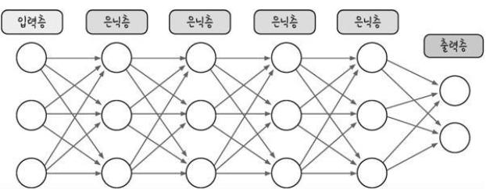
3. 신경망에서 딥러닝으로
오차 역전파의 개념
다층 퍼셉트론이 오차 역전파를 만나 신경망이 됨
신경망은 XOR 문제를 가볍게 해결
하지만 인공지능은 기대만큼 결과가 좋지 않았음

Slide 17
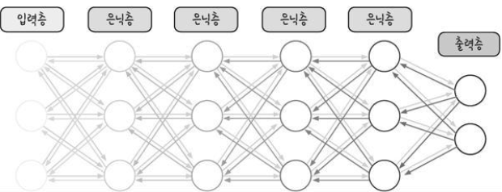
3. 신경망에서 딥러닝으로
기울기 소실 문제와 활성화 함수
기울기 소실(vanishing gradient): 층이 늘어나면서 기울기가 중간에 0이 되어버리는 것
이는 활성화 함수로 사용된 시그모이드 함수의 특성 때문

Slide 18
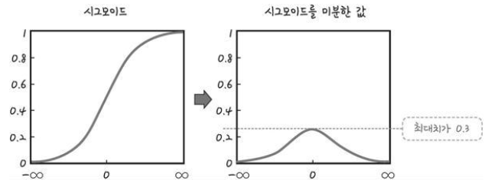
3. 신경망에서 딥러닝으로
기울기 소실 문제와 활성화 함수
시그모이드를 미분하면 최대치가 0.3
1보다 작기 때문에 계속 곱하다 보면 0에 가까워 짐
이를 해결하고자 활성화 함수를 시그모이드가 아닌 여러 함수로 대체하기 시작

Slide 19
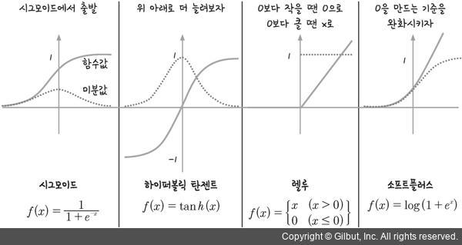
3. 신경망에서 딥러닝으로
기울기 소실 문제와 활성화 함수
하이퍼 볼릭 탄젠트(tanh)
시그모이드 함수의 범위를 -1에서 1로 확장해 미분한 값의 범위가 확장되는 효과
하지만 여전히 1보다 작은 값이 존재하므로 기울기 소실 문제는 여전
렐루(ReLU)
X가 0보다 작을 때는 0값, 0보다 크면 x를 그대로 사용하는 함수
이 방법을 쓰면 x가 0보다 크기만 하면 미분 값이 1되어 기울기 소실 문제 해결
현재 가장 많이 사용되는 활성화 함수
소프트플러스(softplus)
렐루의 0이 되는 순간을 완화한 함수

Slide 20
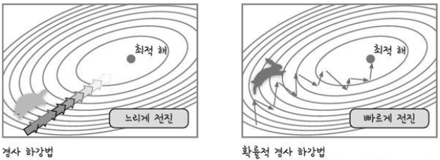
3. 신경망에서 딥러닝으로
속도와 정확도 문제를 해결하는 고급 경사 하강법
경사 하강법은 가중치를 정확하게 찾아가지만 계산량이 매우 많다는 단점이 있음
확률적 경사 하강법(SGD)
확률적 경사 하강법은 경사 하강법의 속도의 단점을 보완
전체 데이터를 사용하는 것이 아니라, 랜덤하게 추출한 일부 데이터를 사용
더 빨리 그리고 자주 업데이트가 가능

Slide 21
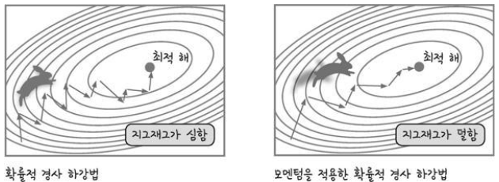
3. 신경망에서 딥러닝으로
모멘텀(momentum)
모멘텀(momentum)이란 단어는 관성, 탄력, 가속도라는 뜻으로 경사 하강법에 탄력을 더해 주는 것
확률적 경사 하강법(SGD)
확률적 경사 하강법은 경사 하강법의 속도의 단점을 보완
전체 데이터를 사용하는 것이 아니라, 랜덤하게 추출한 일부 데이터를 사용
더 빨리 그리고 자주 업데이트가 가능

Slide 22
04.
로지스틱 회귀

Slide 23
06.
향후 세미나 계획

Slide 24
6.향후 세미나 계획
5. 퍼셉트론
퍼셉트론의 한계(XOR)
해결방법
6. 오차 역전파
7. 신경망에서 딥러닝으로
8. 딥러닝 활용
9. CNN, RNN

Slide 25
Thank You

